Slide 1
организация лыжной секции для детей 5-7лет

Slide 2
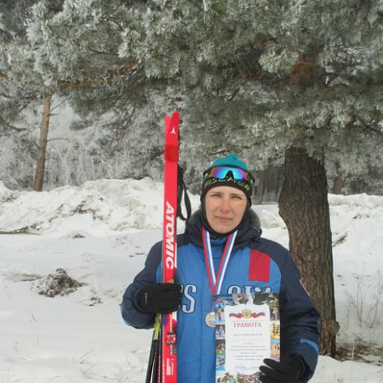
Чурилова Наталья Валерьевна инструктор по физической культуре МАДОУ «ЦРР -Д/с №5 «Академия детства» г.Рубцовск

Slide 3
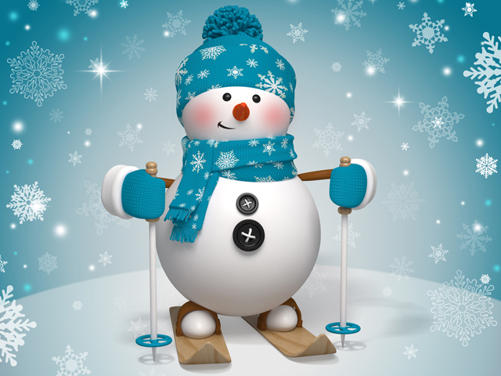
разработана программа «Быстрые лыжи» для обучения детей ходьбе на лыжах.

Slide 4
Цель программы: организация спортивно-массовой работы с детьми. Задачи: -укрепление здоровья и закаливание организма; -всестороннее гармоничное физическое развитие; - обучение основным навыкам ходьбы на лыжах, технике подъема на пологую горку и спуска с неё; -формирование дружного коллектива; - воспитание морально - волевые качества у детей; -популяризация лыжного спорта среди детей; -приобщение детей к здоровому образу жизни; -формирование потребности самостоятельной двигательной деятельности с использованием лыж.

Slide 5
I.Подготовительный (без снега) этап: август - октябрь. Цель: подготовка к зимнему сезону, т.е. к перенесению нагрузок, которые необходимо выполнить в основном периоде. Задачи подготовительного этапа: 1) развитие общей выносливости; 2) разносторонняя физическая подготовка (развитие быстроты, силы, ловкости, гибкости, равновесия, координации движений); 3) овладение техникой движений. Основные направления работы на подготовительном этапе. 1. Инструктаж. 2. Оздоровительный бег (равномерный бег). 3. Закаливание. 4. Учебно - тренировочные занятия: 1)Заинтересовать ребенка предстоящими лыжными занятиями; 2) Познакомить с лыжным инвентарем, научить надевать и снимать лыжи; 3) Научить стоять на параллельно лежащих лыжах; 4)Разучивание техники движений классического стиля (имитация). 5)Выполнение общеразвивающих упражнений направленных на развитие силы, координации, ловкости и выносливости. 6)Овладение основными видами движений. 7) Проведения подвижных игр разной подвижности для развития физических качеств и поддержание интереса у детей. 5. Проведение спортивных праздников, развлечений. 6. Работа с родителями.

Slide 6
II.Основной этап: ноябрь – март. Цель: научить детей ходьбе на лыжах, участие соревнованиях. Задачи основного этапа: 1) Овладение техникой движений и совершенствование ; 2) развитие выносливости, быстроты, координации движений у детей. Основные направления работы на основном этапе: - Инструктаж. - Тренировочные занятия по «Обучению ходьбе на лыжах». - Участие в соревнованиях внутри детского сада и в городских соревнованиях («Лыжня России»).

Slide 7
III.Общеукрепляющий этап: апрель – июль. Цель: подготовить организм ребенка к началу тренировочных занятий, поддержание интереса к предстоящей деятельности. Задачи общеукрепляющего этапа: 1) снижение тренировочных нагрузок; 2) активный отдых. Основные направления работы на основном этапе: - Активный отдых (дача «Лесная сказка»). - Закаливание. - Физкультурные занятия. - Оздоровительный бег. - Прогулка на стадион, экскурсии. - Проведение подвижных игр разной подвижности. - Рассматривание фотографий, иллюстраций в книгах, журналах с изображением лыжников. - обучение игре в настольный теннис.

Slide 8
С дошкольниками заниматься лыжами рекомендовано лишь в морозную погоду при температуре от -1 до - 12° С. В ветреную погоду нижняя граница повышается еще на 2-3°.

Slide 9
Одежда и обувь ребенка. Одежда детей должна быть плотной, хорошо защищающей от ветра и не стесняющей движений. Во избежание перегревания не следует одевать детей слишком тепло. Для передвижения на лыжах можно рекомендовать комбинезон из водоотталкивающей ткани на утепленной подкладке или лыжный костюм. Под комбинезон или лыжный костюм одевается теплое белье или шерстяной костюм. Из головных уборов наиболее удобны вязаные шапки, шапки-ушанки (в ветреную погоду). На руки следует надевать шерстяные варежки, а поверх их кожаные или брезентовые рукавицы. Для катания на лыжах используются ботинки на утепленной подкладке, с широкой носовой частью. В более холодную погоду следует надевать две пары шерстяных носков.

Slide 10
Подбор лыж, палок. Необходимо, чтобы лыжи и палки соответствовали росту ребенка. Если лыжи поставить вертикально, то они должны доходить до кончиков пальцев вытянутой вверх руки, а палки достигать подмышек. Петли на палках делаются такого объема, чтобы в них проходили кисти рук лыжника в рукавицах. Лыжи подходят как деревянные, так и пластиковые. Особенно удобны пластиковые лыжи с чешуйчатой скользящей поверхностью: они не требуют смазки при изменении погоды.

Slide 11
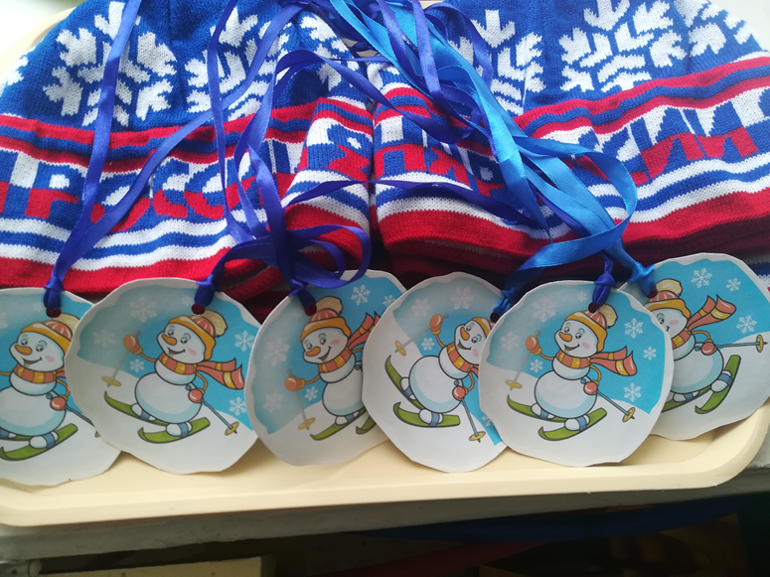
Участвуем в соревнованиях: * «Лыжня дошколят» (внутри детского сада); * открытие трассы здоровья; * «Лыжня россии»; * первенство города по лыжным гонкам; * «Кросс нации».

Slide 12
Планируемые результаты. Дети способны овладеть техникой ходьбы на лыжах ступающим и скользящим шагом, техникой падения, техникой поворота переступанием на месте и в движении, техникой подъема на пологую горку и спуска с неё. Дети с огромным удовольствием катаются на лыжах. Привлекают к этому интересному занятию всю семью.

Slide 13
Большое спасибо всем родителям за внимание и поддержку!

